Slide 1

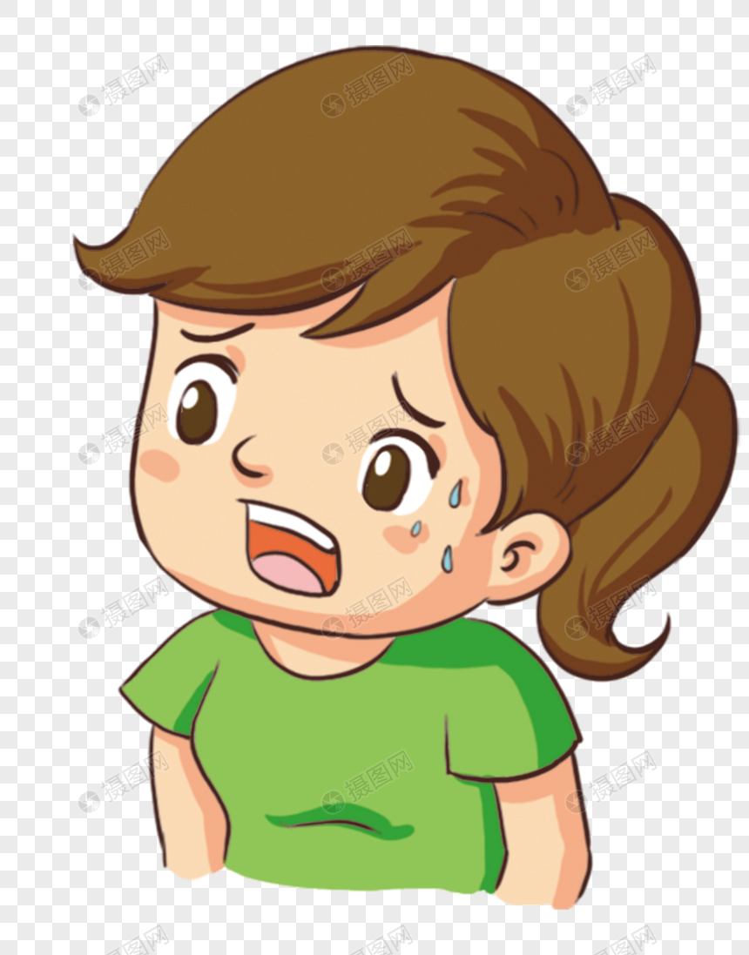



PHÒNG GIÁO DỤC VÀ ĐÀO TẠO QUẬN GÒ VẤP
HOẠT ĐỘNG TRẢI NGHIỆM HƯỚNG NGHIỆP 6
CHỦ ĐỀ 2
CHĂM SÓC CUỘC SỐNG CÁ NHÂN

Slide 2
MỤC TIÊU CỦA BÀI HỌC HÔM NAY :
-Học sinh biểu diễn các tình huống và đưa ra phương án xử lí. Giáo viên quan sát học sinh đã sử dụng những điều học được vào xử lý tình huống như thế nào
-Thực hành một số kỹ thuật điều chỉnh cảm xúc
-HS tự đánh giá sự tiến bộ của bản thân sau khi trải nghiệm chủ đề
-Tổng hợp số lượng khảo sát học sinh

Slide 3
Nhiệm vụ 10: Xử lý tình huống kiểm soát nóng giận và lo lắng
XỬ LÝ TÌNH HUỐNG KIỂM SOÁT NÓNG GIẬN VÀ LO LẮNG.

Slide 4
Nhiệm vụ 10: Xử lý tình huống kiểm soát nóng giận và lo lắng
TÌNH HUỐNG
NÓNG GIẬN/ LO LẮNG
Các em có 2 phút để suy nghĩ cách xử lý tình huống sau:
Tình huống 1
Trong lớp học, bạn Tú thường xuyên bị bạn bè trêu chọc vì bạn có tật nói ngọng và học yếu. Lúc đầu, bạn Tú không để ý và cho qua. Nhưng bị trêu chọc thường xuyên nên bạn Tú rất tức giận và muốn đánh nhau với các bạn đã trêu chọc mình.
Theo các em, nếu là bạn Tú thì các em sẽ làm gì?

Slide 5
Nhiệm vụ 10: Xử lý tình huống kiểm soát nóng giận và lo lắng
Giải quyết tình huống
Khi bị bạn trêu ghẹo, nếu cảm thấy khó chịu, muốn chấm dứt tình trạng này, các em cần phải bình tĩnh, lảng tránh đi ra nơi khác, không nên phản ứng gay gắt càng kích thích đối tượng trêu ghẹo. Dùng lời lẽ nhẹ nhàng yêu cầu không trêu ghẹo. Nếu tình trạng vẫn tiếp diễn cần phản ảnh đến giáo viên chủ nhiệm, với cha mẹ…

Slide 6
Nhiệm vụ 10: Xử lý tình huống kiểm soát nóng giận và lo lắng
Các em có 2 phút tiếp theo để suy nghĩ cách xử lý tình huống thứ 2:
Tình huống 2
Bạn Kim là một học sinh rất nhút nhát, nhưng giáo viên phân công bạn sẽ thuyết trình trước lớp. Sau khi nghe phải lên thuyết trình, bạn Kim rất lo lắng. Về nhà bạn không dám nói với bố mẹ nhưng bạn ấy lúc nào cũng trong tâm trạng hồi hộp, lo sợ vì không biết ngày mai mình sẽ thuyết trình như thế nào.
Nếu em là Kim thì em sẽ xử lý ra sao?

Slide 7
Nhiệm vụ 10: Xử lý tình huống kiểm soát nóng giận và lo lắng
Giải quyết tình huống
Nếu là Kim, em nên nhờ bạn bè cùng hỗ trợ về bài thuyết trình. Có thể tâm sự nỗi lo lắng của mình để bố mẹ góp ý, động viên. Trước khi thuyết trình trước lớp, em thuyết trình trước bố mẹ để lấy sự tư tin đứng trước tập thể. Ngoài ra, em ngồi hít thở, thả lỏng cơ thể để thư giãn và không suy nghĩ nhiều đến bài thuyết trình nữa. Hôm sau em sẽ có tâm trạng thoải mái và tự tin về bài thuyết trình của mình.

Slide 8

Nhiệm vụ 10: Xử lý tình huống kiểm soát nóng giận và lo lắng
TÌNH HUỐNG
NÓNG GIẬN/ LO LẮNG
Các em hãy nghe những câu chuyện về sự nóng giận và lo lắng để rút ra bài học cho bản thân

Slide 9
Câu chuyện
Nhiệm vụ 10: Xử lý tình huống kiểm soát nóng giận và lo lắng
KIỀM CHẾ SỰ NÓNG GIẬN
Một cậu bé nọ có tính rất xấu là rất hay nổi nóng.
Một hôm, cha cậu bé đưa cho cậu một túi đinh rồi nói với cậu:
“Mỗi khi con nổi nóng với ai đó thì hãy chạy ra sau nhà và đóng một cái đinh lên chiếc hàng rào gỗ”.
Ngày đầu tiên, cậu bé đã đóng tất cả 37 cái đinh lên hàng rào. Nhưng sau vài tuần, cậu bé đã tập kềm chế dần cơn giận của mình và số lượng đinh cậu đóng lên hàng rào ngày một ít đi.
.

Slide 10
Cậu nhận thấy rằng kềm chế cơn giận của mình dễ hơn là phải đi đóng một cây đinh lên hàng rào.
Đến một ngày, cậu đã không nổi giận một lần nào trong suốt cả ngày. Cậu đến thưa với cha và ông bảo:
“Tốt lắm, bây giờ nếu sau mỗi ngày mà con không hề giận với ai dù chỉ một lần, con hãy nhổ cây đinh ra khỏi hàng rào”.

Slide 11
Ngày lại ngày trôi qua, rồi cũng đến một hôm cậu bé đã vui mừng hãnh diện tìm cha mình báo rằng đã không còn một cây đinh nào trên hàng rào nữa. Cha cậu liền đến bên hàng rào. Ở đó, ông nhỏ nhẹ nói với cậu:
“Con đã làm rất tốt, nhưng con hãy nhìn những lỗ đinh còn để lại trên hàng rào. Hàng rào đã không giống như xưa nữa rồi. Nếu con nói điều gì trong cơn nóng giận, những lời nói ấy cũng giống như những lỗ đinh này, chúng để lại những vết thương khó lành trong lòng người khác. Cho dù sau đó con có nói lời xin lỗi bao nhiêu lần đi nữa, vết thương đó vẫn còn lại mãi”

Slide 12
Con hãy nhớ:
Vết thương tinh thần còn đau đớn hơn cả những vết thương thể xác. Những người xung quanh ta, bạn bè ta là những viên đá quý. Họ giúp con cười và giúp con mọi chuyện. Họ nghe con than thở khi con gắp khó khăn, cổ vũ con và luôn sẵn sàng mở trái tim mình ra cho con.
Hãy nhớ lấy lời cha...'..
Trong cuộc sống, có đôi lúc vì nóng giận mà ta đã vô tình làm tổn thương người khác bằng chính lời nói của mình. Nhưng liệu ta có bao giờ nghĩ đến hậu quả của những lời nói ấy chưa?

Slide 13
Lời nói là mũi tên mà mỗi khi thốt ra, sẽ chẳng bao giờ quay trở lại được. Và nếu đó là những lời nói thiếu suy nghĩ, cũng như những mũi tên có độc, thì nó sẽ làm thương tổn và giết chết tâm hồn người khác. Những vết thương ấy không như những vết thương trên da thịt sẽ lành theo năm tháng, mà đó là vết thương tâm hồn sẽ theo con người ta đến suốt cuộc đời. Chính vì thế, trước khi nói ra điều gì, ta cần phải suy xét cho thật cẩn thận.

Slide 14
Bài học rút ra của các em là gì?
Đừng bao giờ nói ra bất cứ điều gì trong lúc ta giận dữ, bởi đó luôn là những lời nói đầy ác ý sẽ làm tổn thương người khác.

Slide 15

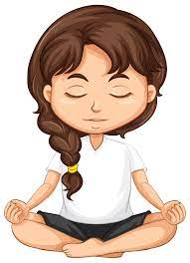

Thực hành một số kĩ thuật
kiểm soát cảm xúc

Slide 16



“LUÔN LUÔN MỈM CƯỜI”
Các em cùng cô cười thật thoải mái nào!

Slide 17
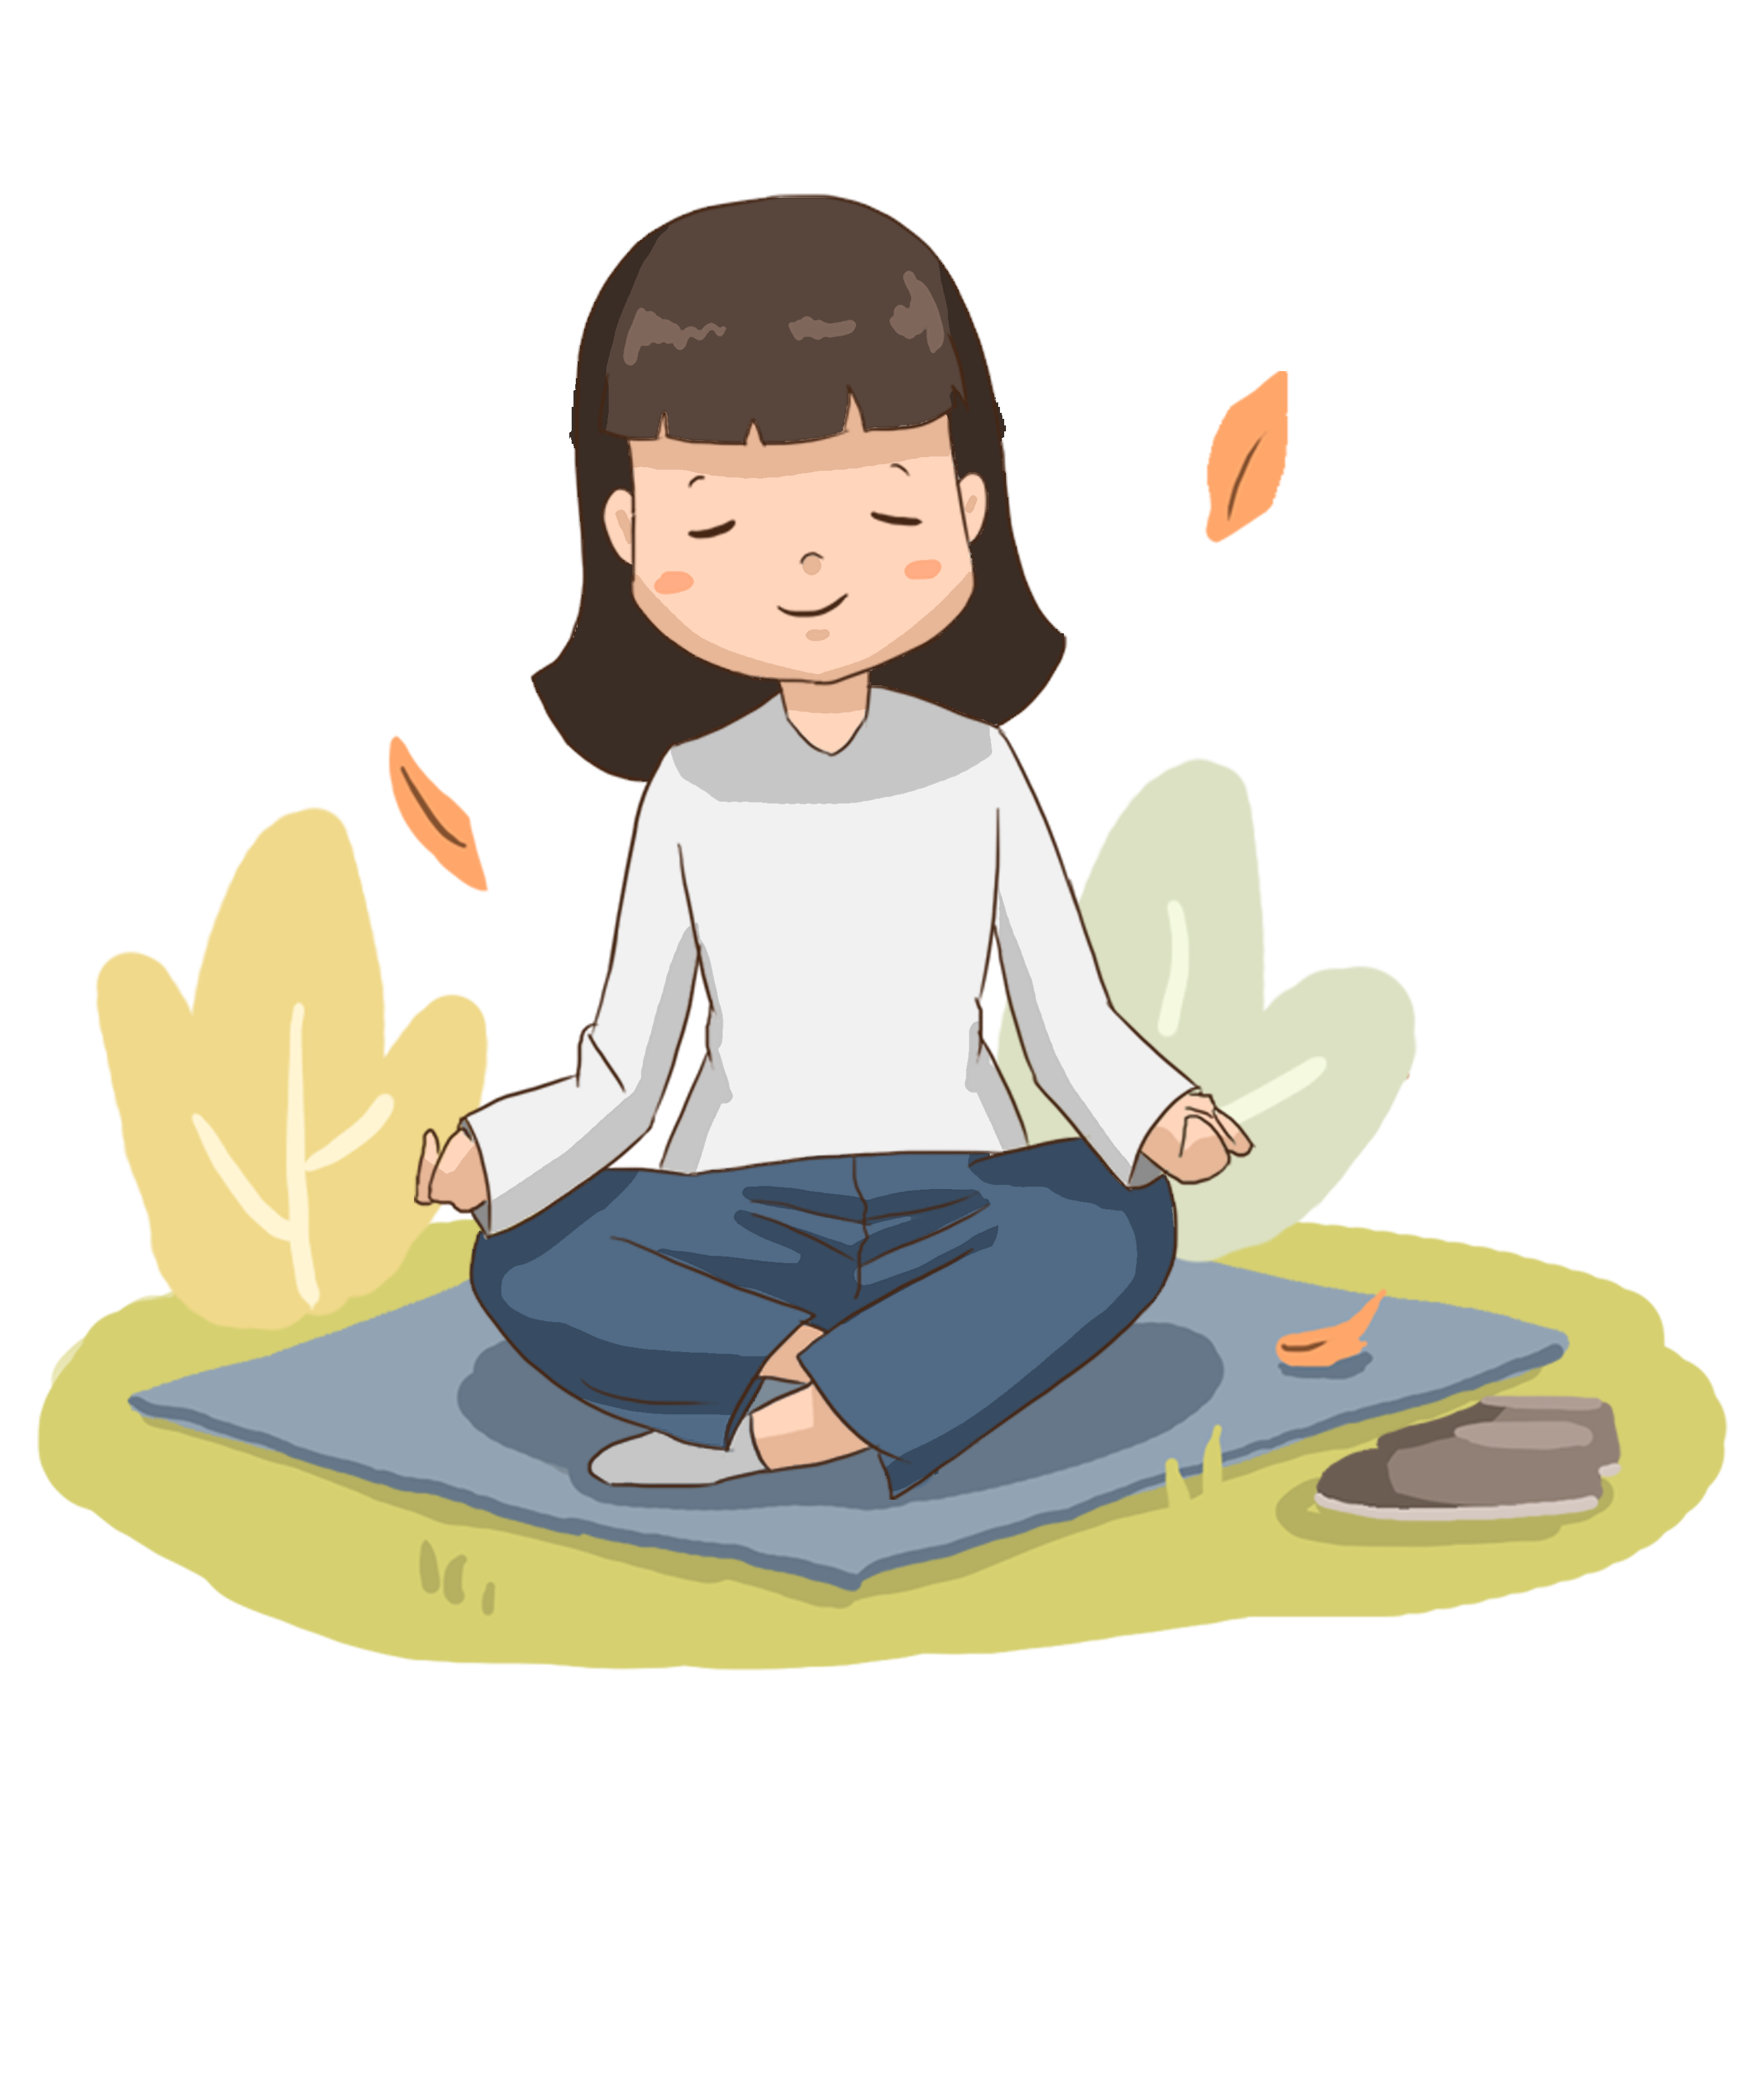
Các em hãy tĩnh tâm bằng các động tác hít thở trong vòng 1 phút
“HÍT THỞ HÍT THỞ”
Em nhắm mắt, thở đều.
Lòng bàn tay thả lỏng.
Em lắng nghe tiếng thở.

Slide 18
Cách kiểm soát cảm xúc của bản thân
Điều chỉnh hành động của cơ thể.
Khi rơi vào trường hợp tiêu cực, em có thể điều chỉnh các hoạt động của cơ thể bằng cách thực hiện một vài động tác như:
– Hít thở sâu, thả lỏng cơ thể.
– Mỉm cười.
– Thay đổi tư thế đứng, ngồi sao cho thoải mái nhất.
Như vậy, các em sẽ có thể tập trung và suy nghĩ được nhiều hướng đi mới và các em hãy sử dụng khi cần nhé!

Slide 19
NHIỆM VỤ 11
TỰ ĐÁNH GIÁ

Slide 20
CHO BẠN – CHO TÔI
- Hãy lựa chọn từ ngữ phù hợp của bản thân liên quan đến nội dung chăm sóc và điều chỉnh cá nhân

Slide 21

Hay lo lắng vô cớ
Ít chê người khác
Biết động viên người khác
Vui vẻ, hoà đồng
Kiểm chế cảm xúc chưa tốt
Dễ nổi nóng
Ngăn nắp, gọn gàng
……

Slide 22




Tôi nhận thấy: …………………………...................................................................
Tôi nhận thấy: …………………………...................................................................
Tôi mong bản thân: …………………………...................................................
Tôi mong bản thân: …………………………...................................................

Slide 23
GÓC CHIA SẺ
Những bạn đã thực hiện tốt việc chăm sóc bản thân hãy chia sẻ kinh nghiệm để các bạn có tiến bộ nhanh hơn ở những nội dung liên quan.

Slide 24
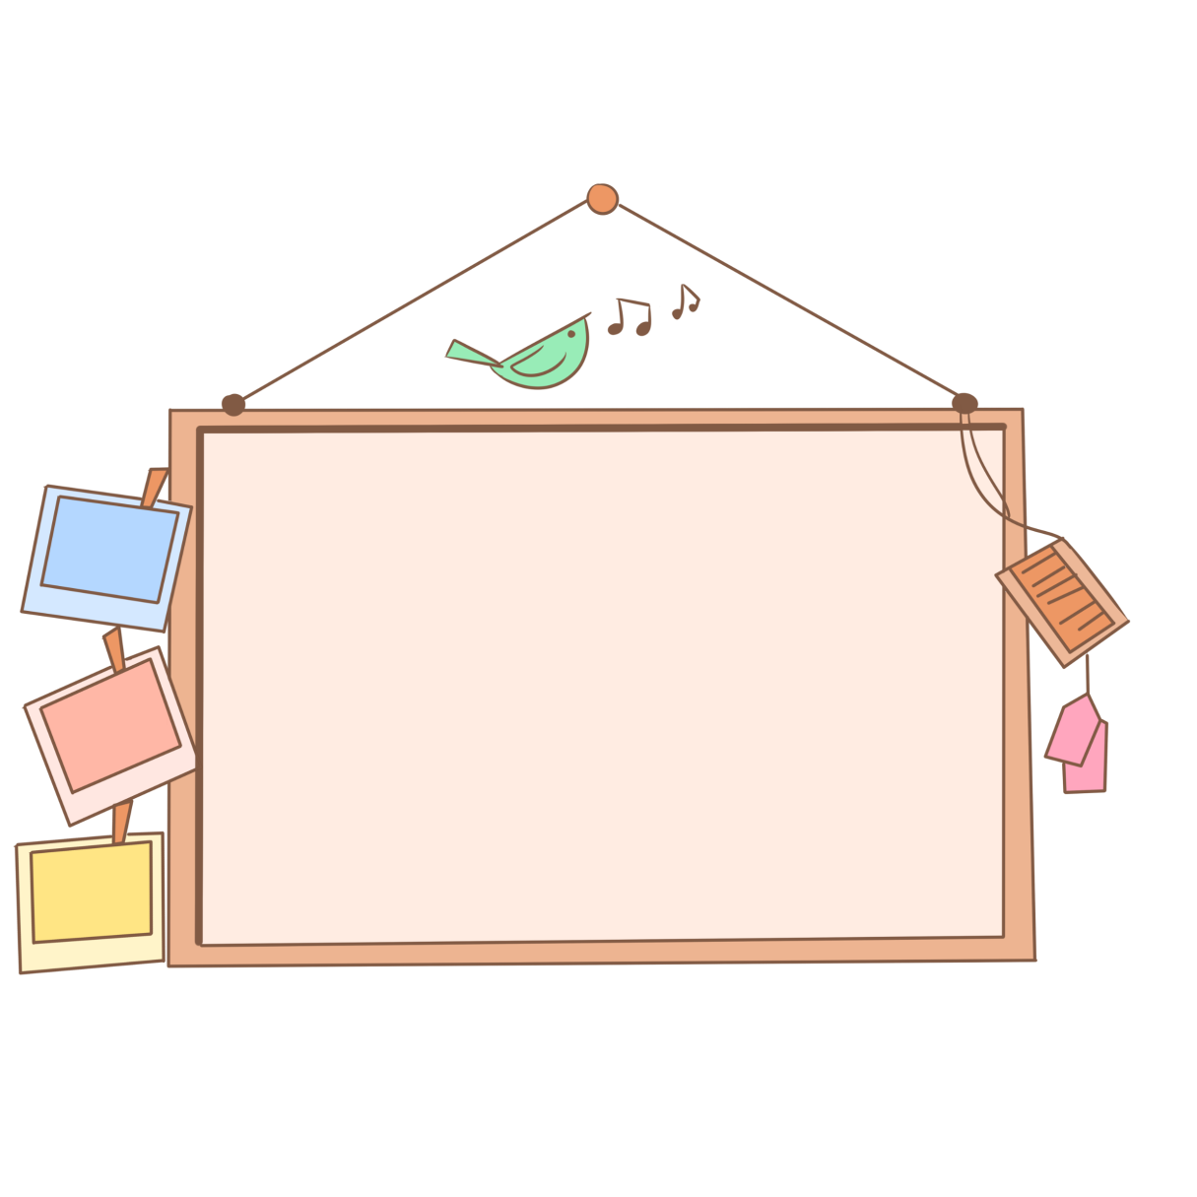


SADSDFE
Quay số may mắn
16
15
14
13
12
11
17
10
18
9
19
8
20
7
21
6
22
5
23
4
24
3
Em hãy chia sẻ những thuận lợi và khó khăn khi khi trải nghiệm chủ đề này.
Đặng Tuấn Anh
25
2
Hà Anh Minh
Vũ Quang
Minh
Vũ Đức Nguyên
Nguyễn Thị
Bích Ngọc
Trình Năng
Nguyên
Nguyễn Thị
Trà My
Dương Kiều
Như
Lều Thị Kim
Ngân
Phạm Đức
Mạnh
Hồ Minh Quân
Nguyễn Phong
Tân
Nguyễn Minh
Chiến Thắng
Nguyễn Thị
Hồng Thắm
Nguyễn Minh
Tùng
Phạm Thu
Trang
Tạ Thanh Thuý
Vũ Thị
Bạch Dương
Lương Trọng
Đức
Lê Hương
Giang
Đặng Bảo Hoàng
Trần Trung
Kiên
Đoàn Bảo Linh
Phạm Khánh
Linh
Hoàng Thị
Xuân Mai
Nguyễn Thành
Lộc
26
Phùng Hoàng
Hải Yến
Nguyễn Thị
Như ý
Nguyễn Hải
Yến
1
Nguyễn Vũ
Phương Anh
Nguyễn Thị
Vân Anh
Phạm Lê
Minh Anh
Lương Quỳnh
Chi
Triệu Phương
Anh
Đỗ Thị
Ngọc Bích
Lê Thị Ánh
Lê Bích Diệp
27
49
28
48
29
47
30
46
31
45
32
33
44
43
BẮT ĐẦU / DỪNG
34
35
42
36
40
41
37
38
39

Slide 25



Em hãy xác định mức phù hợp với mình ở từng nội dung trong bảng sau.

Slide 26

MỨC ĐÁNH GIÁ
3 điểm
Hoàn toàn đồng ý
2 điểm
Đồng ý
1 điểm
Không đồng ý

Slide 27

Nội dung chăm sóc bản thân
Mức đánh giá
1
Em đi ngủ và thức dậy theo lịch đề ra
2
Em đảm bảo các bữa ăn hợp lí
3
Em không uống nhiều nước có chất gây nghiện
1
4
Em tập thể dục đều đặn

Slide 28

Nội dung chăm sóc bản thân
Mức đánh giá
5
Em tắm rửa, vệ sinh cá nhân hằng ngày và thay giặt quần áo thường xuyên
6
Em bắt đầu biết kiểm soát nóng giận
7
Em bước đầu biết kiểm soát lo lắng
8
Em biết tự tạo niềm vui và thư giãn cần thiết

Slide 29

Nội dung chăm sóc bản thân
Mức đánh giá
9
Em biết cách suy nghĩ tích cực
10
Em bắt đầu biết điều chỉnh bản thân phù hợp với hoàn cảnh giao tiếp
Em sắp xếp nơi học tập gọn gàng, sạch sẽ, thoải mái.
11

Slide 30
Các em hãy tự tính điểm tổng của mình
Từ 25 đến 33 điểm: Em biết chăm sóc bản thân, và điều chỉnh bản thân phù hợp với hoàn cảnh giao tiếp. Sắp xếp được góc học tập, nơi sinh hoạt cá nhân, gọn gàng ngăn nắp
Từ 11 đến 24 điểm: Em biết chăm sóc bản thân, và điều chỉnh bản thân phù hợp với hoàn cảnh giao tiếp nhưng chưa tích cực. Vẫn cần sắp xếp được góc học tập, nơi sinh hoạt cá nhân, gọn gàng ngăn nắp hơn.
Từ 0 đến 10 điểm: Em cần điều chỉnh bản thân phù hợp với hoàn cảnh giao tiếp. Cần sắp xếp, gọn gàng nơi sinh hoạt cá nhân của bản thân.

Slide 31
Hãy yêu thương và chăm sóc bản thân cả về thể chất lẫn tâm hồn.
Khi ấy, bạn sẽ biết yêu thương cuộc sống và mọi người xung quanh.

Slide 32

HƯỚNG DẪN TỰ HỌC
- Tiếp tục tự đánh giá lại bản thân sau khi học xong chủ đề
- Phát huy mặt mạnh và rút kinh nghiệm những mảng chưa đạt.
- Chuẩn bị chủ đề tiếp theo: Xây dựng tình bạn, tình thầy trò
* Chuẩn bị các bài hát về tình thầy trò, tình bạn.
* Chuẩn bị các nhiệm vụ trong SGK.
* Chuẩn bị bảng khảo sát.

Slide 33



b
Chaøo Taïm Bieät Vaø Heïn Gaëp Laïi

